Slide 1
3.2.1 Revisando formatos de codificación para habilitar la traspaso de información entre plataformas
SIY6122
Profesor

Slide 2
Como lograr la automatización en la comunicación para dispositivos IoT
La automatización es cualquier proceso impulsado de forma automática que reduce y, a la larga, elimina, la necesidad de intervención humana.
La automatización estuvo una vez limitada a la industria de fabricación. Las tareas altamente repetitivas, como el ensamblaje automotriz, se derivaron a las máquinas y así nació la línea de montaje moderna. Las máquinas son excelentes repitiendo la misma tarea sin fatigarse y sin los errores que los seres humanos son propensos a cometer en estos trabajos.

Slide 3

Como lograr la automatización en la comunicación para dispositivos IoT
¿Pueden los dispositivos pensar? ¿Pueden ellos aprender basados en su alrededor? En este contexto, hay muchas definiciones de la palabra "pensar". Una posible definición es la capacidad para conectar una serie de partes relacionadas de información y usarlas para alterar un curso de acción.
Actualmente muchos dispositivos incorporan tecnologías inteligentes, que ayudan a determinar su comportamiento. Esto puede ser tan simple como cuando un dispositivo inteligente reduce su consumo de energía durante períodos de alta demanda o tan complejo como conducir un auto de manera autónoma.

Slide 4
Formato de Datos

Slide 5
Formato de Datos para la comunicación automática entre plataformas
Cuando se comparten datos con personas, las posibilidades para desplegar la información son casi ilimitadas. Por ejemplo, imagina como un restaurante puede presentar su menú. Puede ser solamente texto, una lista con viñetas, o imágenes con una descripción textual, o solamente imágenes Todas estas son maneras diferentes en las cuales el restaurante puede presentar la información de su menú. Una formato bien diseñado, es dictado por su facilidad de interpretación. Este mismo principio aplica a la datos compartidos entre computadoras. Una computadora debe poner los datos en un formato que otra computadora pueda entender.

Slide 6
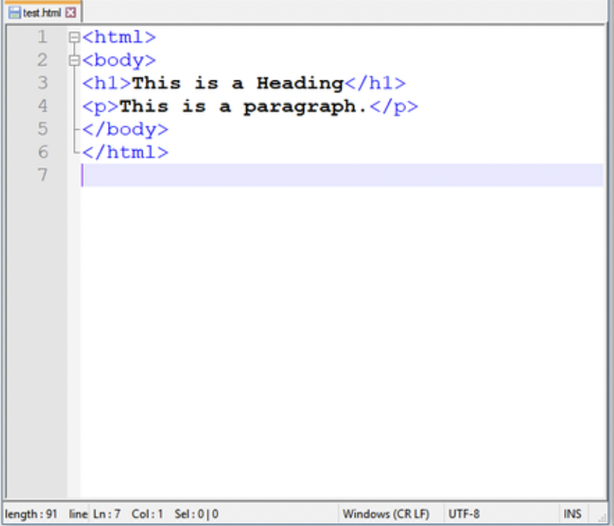
El concepto del formato de datos
Los formatos son simplemente una manera de almacenar e intercambiar datos de una manera estructurada. Uno de esos formatos es el Lenguaje de marcas de hipertexto (Hypertext Markup Language - HTML). HTML es un estándar que describe la estructura de las páginas web, como se aprecia en la imagen.

Slide 7
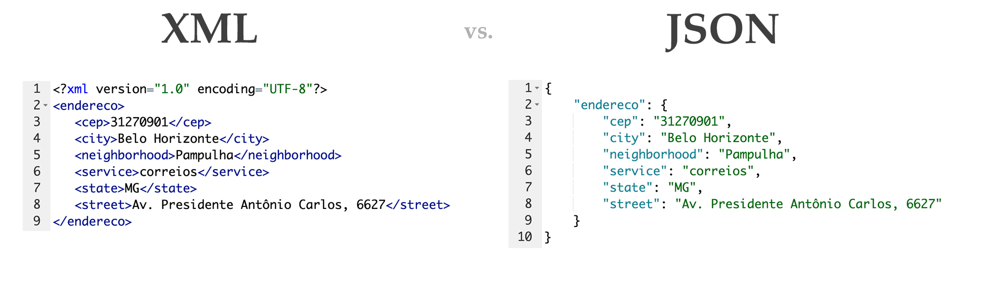
El concepto del formato de datos
El formato de datos seleccionado dependerá del formato que es usado por la aplicación, herramienta o las instrucciones que usted esté usando. Muchos sistemas pueden soportar más de un formato, lo que le permite al usuario elegir el preferido.
Algunos ejemplos
Notación de objeto de JavaScript (JavaScript Object Notation - JSON)
Lenguaje de marcado extensible (XML)
YAML no es un lenguaje de marcado (YAML Ain’t Markup Language - YAML)

Slide 8
Reglas del formato de datos
El formato de datos posee reglas y estructuras similares a los que tenemos en programación y lenguajes escritos. Cada formato va a tener características específicas:
La sintaxis, incluye diferentes tipos de símbolos, tales como [ ], ( ), { }, el uso de espacio o sangría, comillas, comas, y más.
¿Cómo se representan los objetos?, como caracteres, una cadena de caracteres, una lista, y vectores.
¿Cómo se representan los pares llave/valor (key/value)? La llave (key) usualmente se encuentra al lado izquierdo e identifica o describe los datos. El valor (value) que se encuentra al lado derecho, consiste en los datos, los cuales pueden ser caracteres, cadenas de caracteres, números, listas o cualquier otro tipo de información.

Slide 9
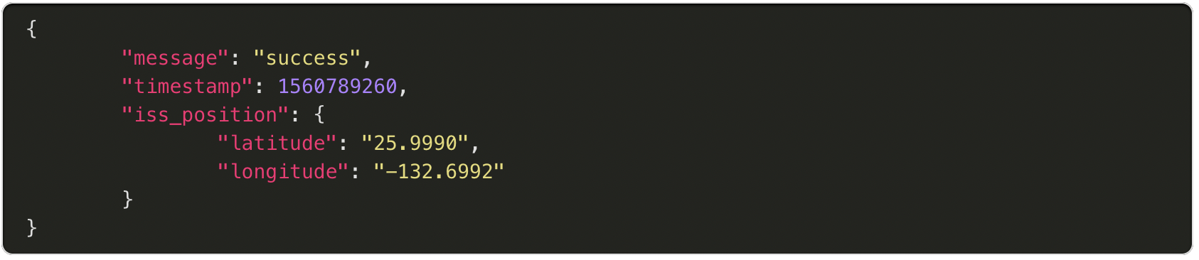
Comparar formatos de datos
Cada formato de datos presenta una estructura particular la cual le permite adaptarse de mejor forma a distintas necesidades de comunicación entre plataformas
Formato JSON

Slide 10
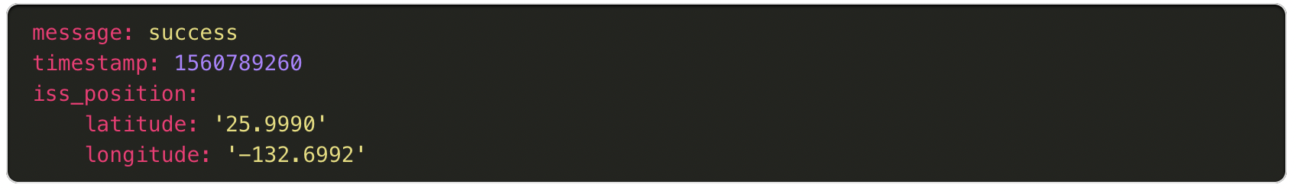
Comparar formatos de datos
Cada formato de datos presenta una estructura particular la cual le permite adaptarse de mejor forma a distintas necesidades de comunicación entre plataformas
Formato YAML

Slide 11
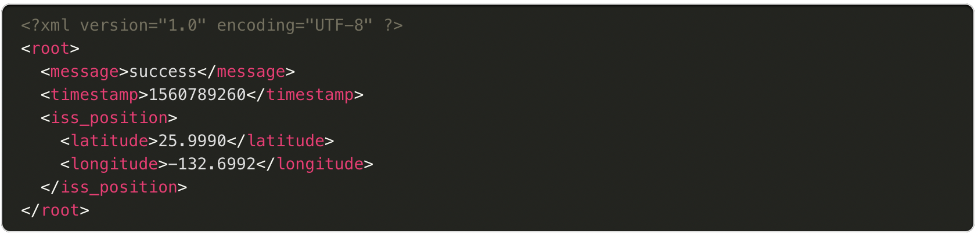
Comparar formatos de datos
Cada formato de datos presenta una estructura particular la cual le permite adaptarse de mejor forma a distintas necesidades de comunicación entre plataformas
Formato XML

Slide 12
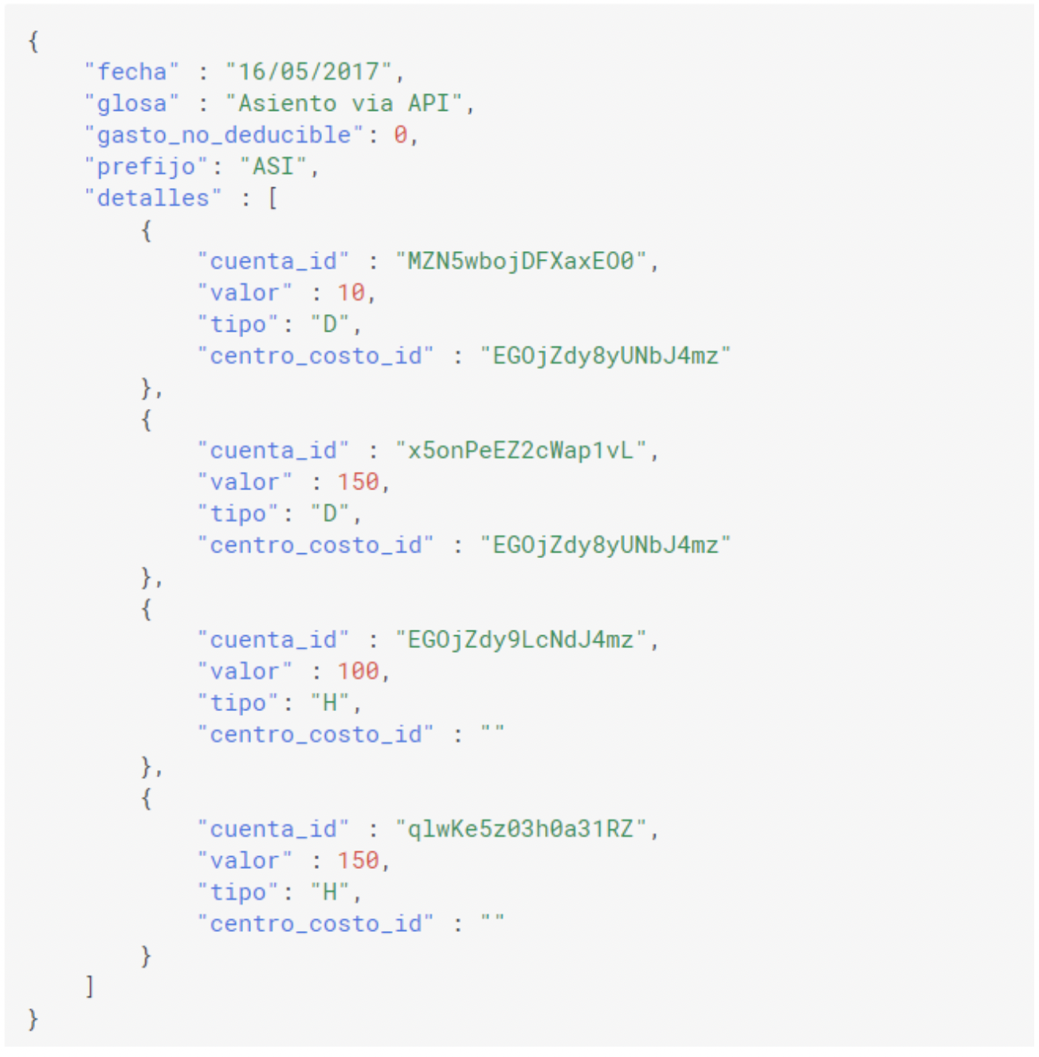
Formato de datos JSON
JSON es un formato legible para humanos, usado por aplicaciones para almacenar, transferir y leer información. JSON es relativamente popular y es usado por servicios web y API para brindar información pública. Esto se debe a que es fácil de analizar y puede ser usado con la mayoría de lenguajes de programación modernos, entre ellos Python.

Slide 13
Formato de datos JSON
El siguiente ejemplo muestra el resultado parcial de ejecutar el comando show interface GigabitEthernet0/0/0 en el router.
De qué forma se puede estructurar esta información para ser enviada a través de Internet?

Slide 14
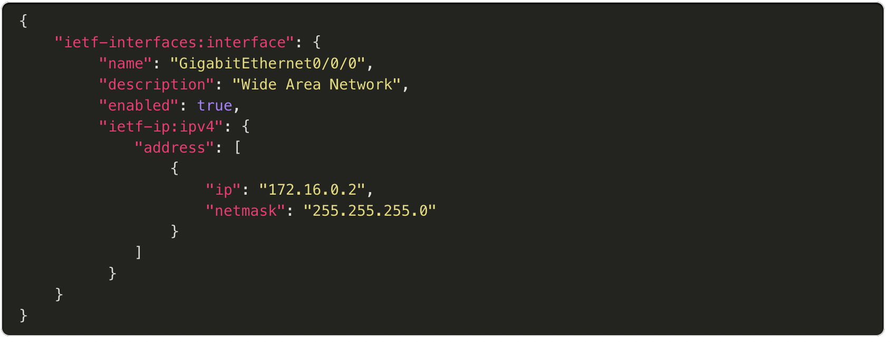
Formato de datos JSON
Esta misma información puede ser mostrada usando el formato JSON. Nótese que cada objeto (cada par de llave/valor) es una porción de información diferente acerca de las interfaces, incluyendo su nombre, una descripción, y si se encuentra habilitada.

Slide 15
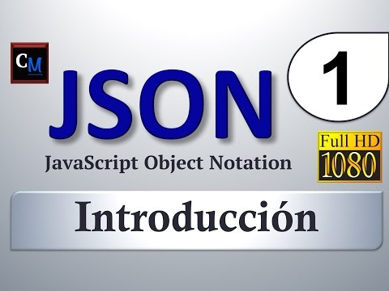
Reglas de sintaxis JSON
Veamos un ejemplo de uso para el formato JSON

Slide 16
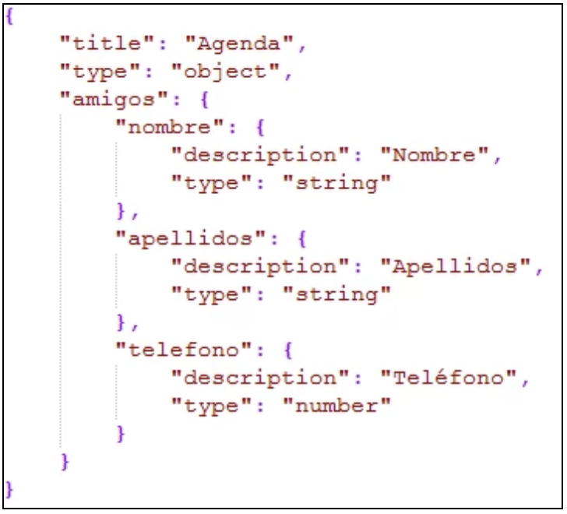
Reglas de sintaxis JSON
Estas son algunas de las características de el formato JSON:
JSON utiliza una estructura jerárquica y contiene valores anidados.
Utiliza llaves { } para almacenar objetos y corchetes [ ] para almacenar vectores.
Su información está escrita en pares llave/valor (key/value).

Slide 17
Reglas de sintaxis JSON
En JSON, la información conocida como objetos consiste en uno o mas pares de llaves/valores (key/value) contenidos dentro de llaves { }. La sintaxis de un objecto JSON incluye:
Las llaves deben ser cadenas de caracteres contenidas dentro de comillas " ".
Los valores deben ser un tipo de información válida (cadena de caracteres, números, vectores, valores booleanos, carácter nulo, u otro objecto).
Las llaves y los valores son separados por dos puntos ( :).
Múltiples pares de llaves/valores dentro de un objeto se separan mediante comas.
El espacio en blanco no tiene relevancia.

Slide 18
Reglas de sintaxis JSON
En ocasiones una llave puede tener mas de un valor. Esto es conocido como un vector. Un vector en JSON es una lista ordenada de valores. Las características de un vector en JSON incluyen:
La llave debe ser seguida por dos puntos (:) y una lista de valores contenidos dentro de corchetes [ ].
Un vector en JSON es una lista ordenada de valores.
Un vector puede almacenar diferentes tipos de valores como caracteres, números, valores booleanos, objetos u otro vector.
Cada valor dentro del vector es separado por una coma.

Slide 19
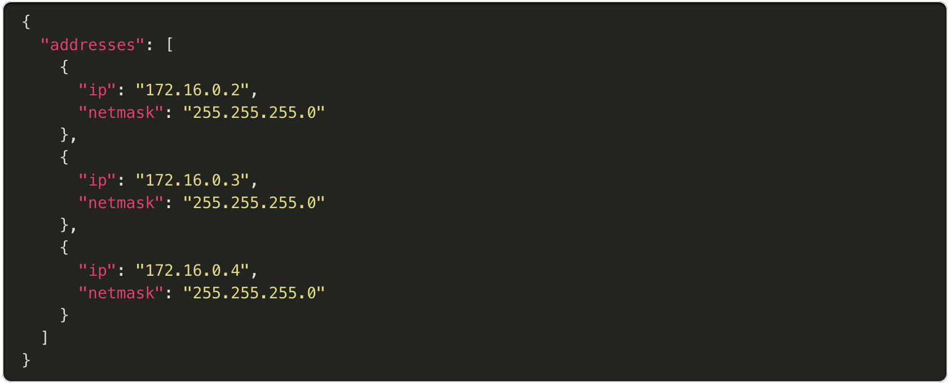
Reglas de sintaxis JSON
Por ejemplo, una lista de direcciones IPv4 podría verse de la siguiente manera. La llave es “addresses”. Cada entrada de la lista es un objeto independiente, separado por llaves { }. Los objetos son dos pares de llaves/valores: una dirección IPv4 ("ip") y una máscara de red ("netmask") separados por una coma. El vector es una lista separada por una coma seguido de una llave de cierre

Slide 20
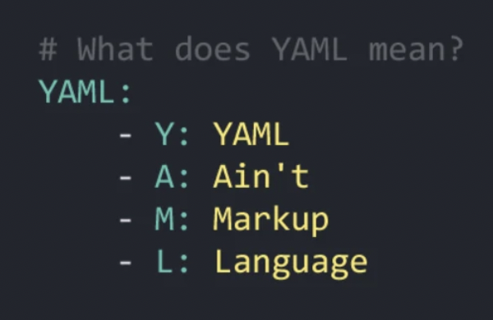
Formato de datos YAML
YAML es otro tipo de formato usado por aplicaciones para almacenar, transferir y leer información, el cual es legible por humanos. Algunas de las características de YAML incluyen:
Es considerado una versión mejorada de JSON.
Tiene un formato minimalista, lo cual lo hace fácil de leer y escribir.
Utilizar la sangría para definir su estructura, sin utilizar corchetes o comas .

Slide 21
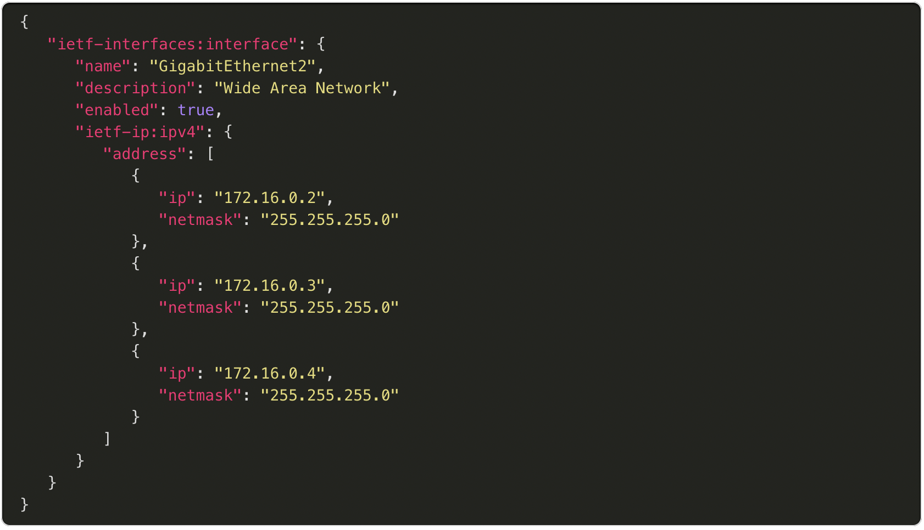
Formato de datos YAML v/s JSON
La misma información en formato YAML es más fácil de leer. Similar a JSON, un objeto en YAML se compone de uno o más pares de llaves/valores. Las llaves y los valores, son separados por medio de dos puntos sin el uso de comillas. En YAML, un guión es usado para separar cada elemento de una lista. El siguiente ejemplo lo muestra para las tres direcciones IPv4.
Ejemplo versión JSON

Slide 22
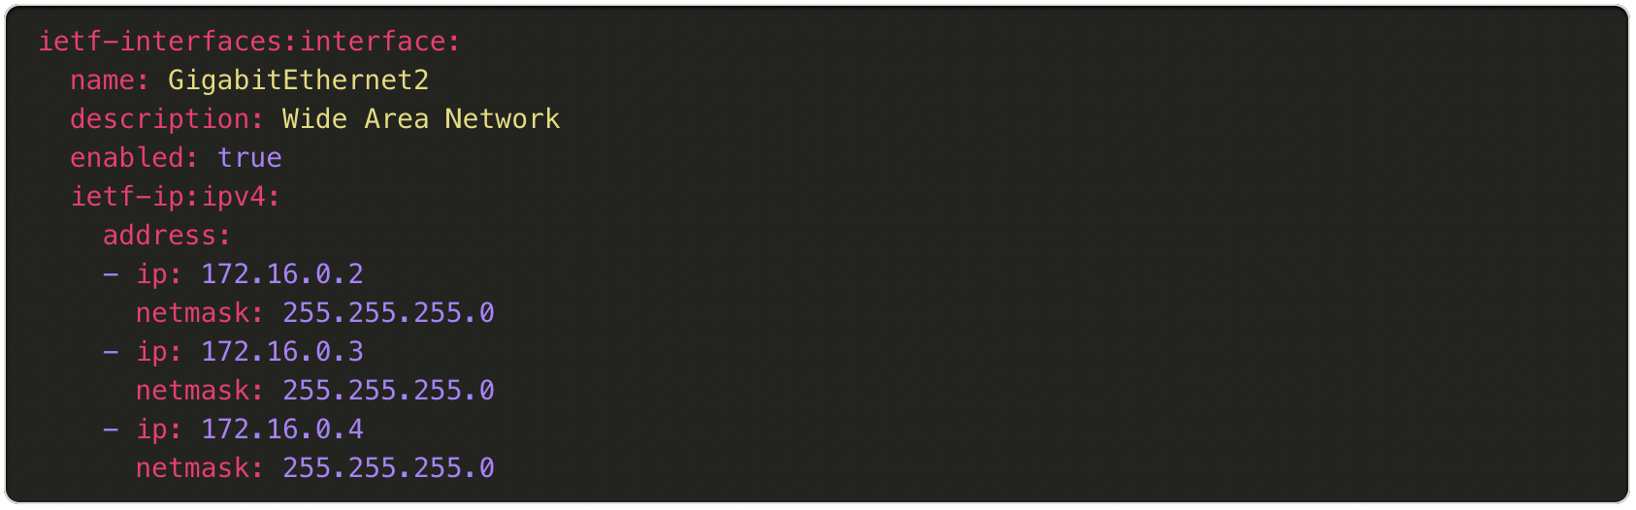
Formato de datos YAML v/s JSON
La misma información en formato YAML es más fácil de leer. Similar a JSON, un objeto en YAML se compone de uno o más pares de llaves/valores. Las llaves y los valores, son separados por medio de dos puntos sin el uso de comillas. En YAML, un guión es usado para separar cada elemento de una lista. El siguiente ejemplo lo muestra para las tres direcciones IPv4.
Ejemplo versión YAML

Slide 23
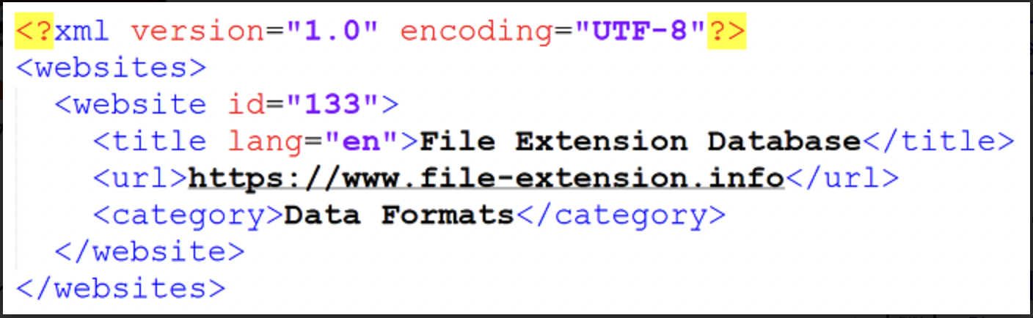
Formato de datos XML
XML es un formato más que legible para humanos, y se utiliza para almacenar, transferir y leer información desde aplicaciones. Algunas de las características de XML incluyen:
Es similar a HTML , el cual es el lenguaje de marcado generalizado para la creación de páginas y aplicaciones web.
Es auto-descriptivo. Contiene información dentro de un conjunto de etiquetas: <tag>data</tag>
A diferencia de HTML, XML no utiliza etiquetas predefinidas, ni una estructura de documento.

Slide 24
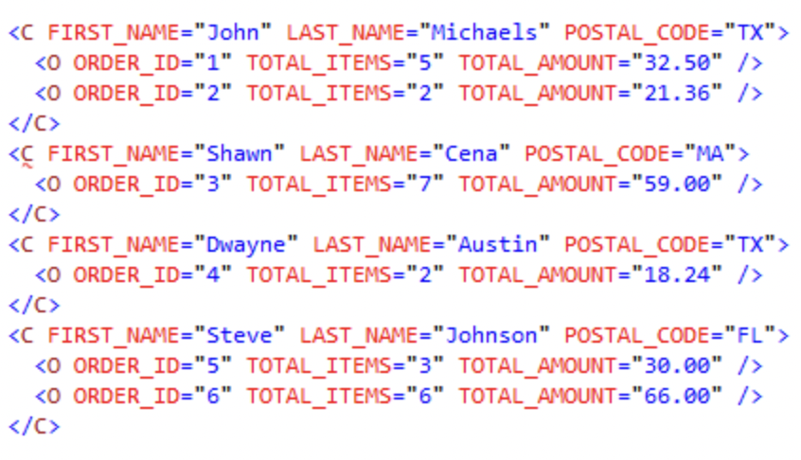
Formato de datos XML
Los objetos XML se componen de uno o más pares de llave/valor (key/value), en los cuales la etiqueta inicial funciona como llave: <key>value</key>.

Slide 25
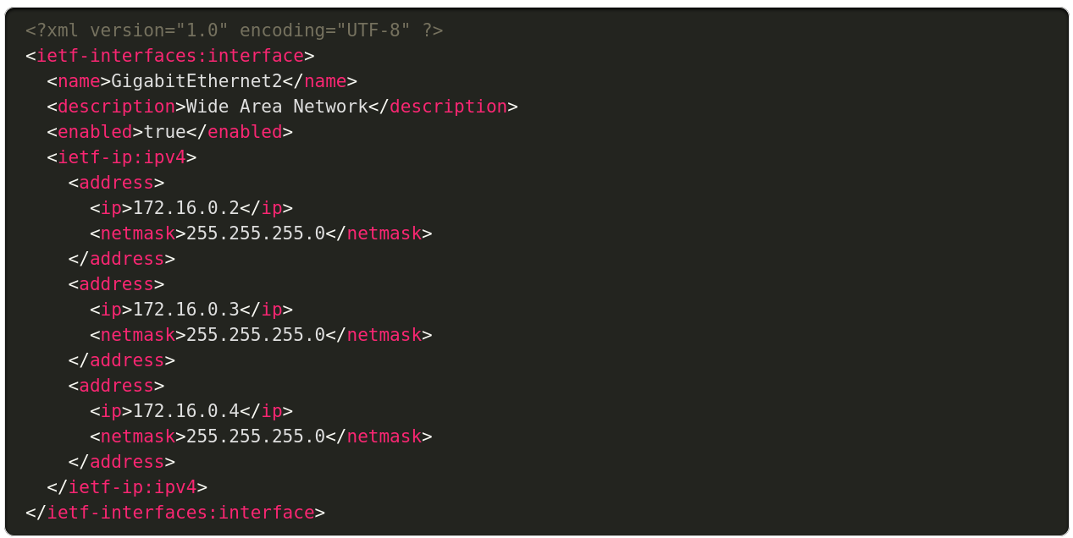
Formato de datos XML
El siguiente ejemplo muestra la misma información de GigabitEthernet2 en formato XML. Nótese como los valores están contenidos dentro de las etiquetas de objeto. En este ejemplo, cada par de llaves/valores esta en una línea separada y en algunas se utiliza sangría. Esto último no es requerido, pero se utiliza para mejorar la lectura. La lista utiliza instancias repetitivas de las etiquetas <tag></tag> para cada elemento de la lista Los elementos dentro de estas instancias representan uno o más pares de llaves/valores (key/value).

Slide 26
API

Slide 27

API
Que es?
Los formatos compartidos entre dispositivos inteligentes generalmente utilizan una interfaz de programación de aplicaciones (Application Programming Interface - API). Como aprenderás en este tema, API es un programa que permite a otras aplicaciones acceder a su información o sus servicios.

Slide 28
API
El concepto
Las APIs se encuentra prácticamente en todos los sistemas. Amazon Web Services, Facebook, y dispositivos de automatización como los termostatos, refrigeradores y sistemas inalámbricos de iluminación utilizan APIs. También se utilizan en la creación de redes automatizadas
API es un programa que permite a otras aplicaciones acceder a su información o sus servicios. Es un conjunto de reglas que describe cómo una aplicación puede interactuar con otra, y las instrucciones para que esa interacción ocurra. El usuario envía una solicitud API a un servidor solicitando información específica y recibe una respuesta API desde el servidor con la información solicitada.

Slide 29
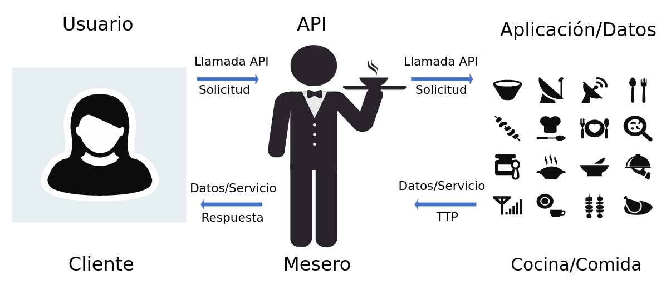
API
El concepto
Una API es similar a un mesero en un restaurante, como se muestra en el siguiente ejemplo. Un cliente desea que le entreguen comida a su mesa. La comida está en la cocina donde es cocinada y preparada. El mesero es el mensajero, similar a una API. El mesero (la API) es una persona que toma la orden del cliente (la solicitud) y le dice a la cocina que hacer. Cuando la comida esta lista, el mesero entrega la comida (la respuesta) al cliente.

Slide 30
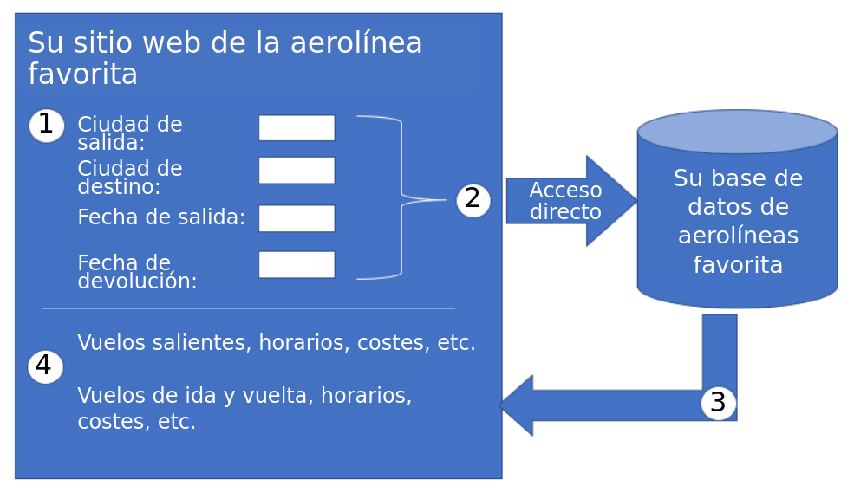
API
Un ejemplo
Para entender realmente cómo se pueden utilizar las API para proporcionar datos y servicios, veremos dos opciones para reservar reservas de aerolíneas. La primera opción utiliza el sitio web de una aerolínea específica, como se muestra en la figura. Mediante el sitio web de la aerolínea, el usuario ingresa la información para realizar una solicitud de reserva. El sitio web interactúa directamente con la propia base de datos de la aerolínea y proporciona al usuario información que coincide con la solicitud del usuario.

Slide 31
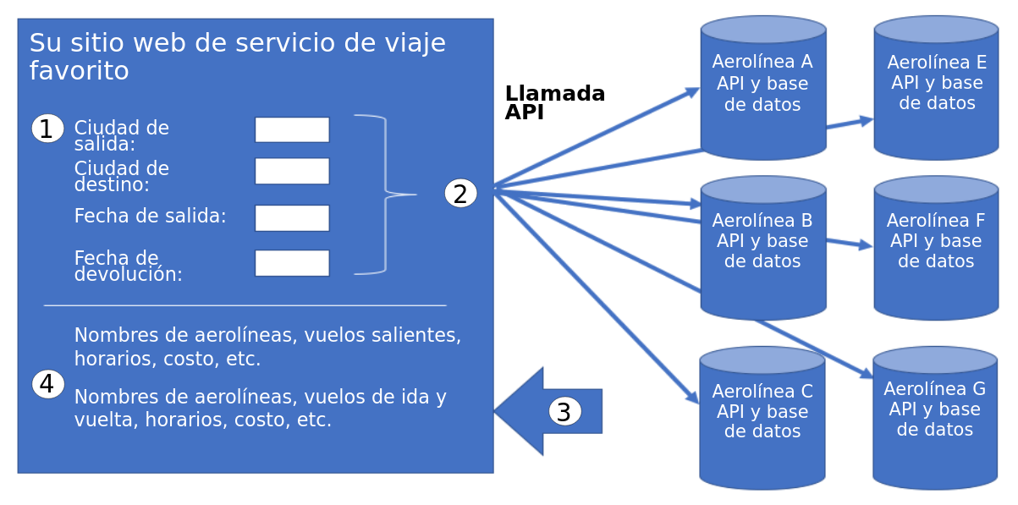
API
Un ejemplo
En lugar de utilizar un sitio web de aerolínea individual que tiene acceso directo a su propia información, hay una segunda opción. Los usuarios pueden utilizar un sitio de viaje para acceder a esta misma información, no sólo desde una aerolínea específica, sino una variedad de aerolíneas. En este caso, el usuario introduce información de reserva similar. El sitio web del servicio de viajes interactúa con las diversas bases de datos de aerolíneas mediante las API proporcionadas por cada aerolínea. El servicio de viaje utiliza cada API de aerolínea para solicitar información a esa aerolínea específica y, a continuación, muestra la información de todas las aerolíneas en su página web, como se muestra en la figura.

Slide 32
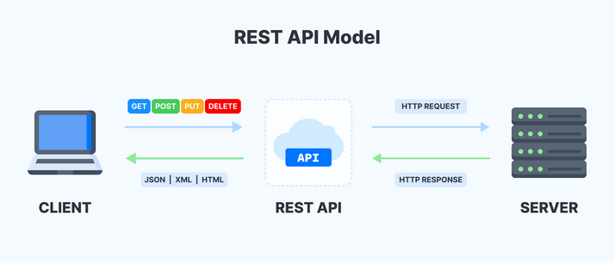
API
Tipos de APIs + Servicios
Un servicio web es un servicio que está disponible a través de Internet, utilizando la World Wide Web. Existen cuatro tipos de APIs de servicios web:
Protocolo simple de acceso a objetos (SOAP, Simple Object Access Protocol)
Transferencia de estado representacional (REST, Representational State Transfer)
Llamada a procedimiento remoto de lenguaje de marcado extensible (XML-RPC, eXtensible Markup Language-Remote Procedure Call)
Llamada a procedimiento remoto de notación de objetos JavaScript (JSON-RPC, JavaScript Object Notation-Remote Procedure Call)

Slide 33
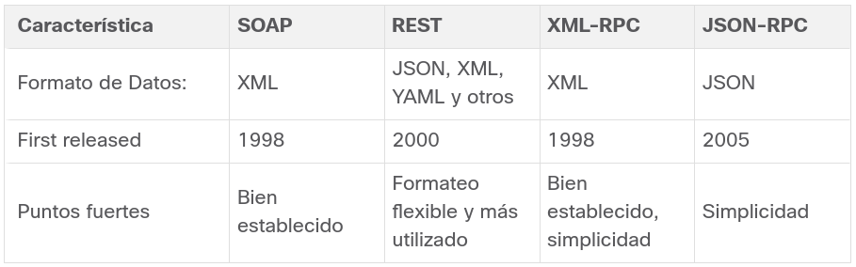
API
Tipos de APIs + Servicios
Un servicio web es un servicio que está disponible a través de Internet, utilizando la World Wide Web:

Slide 34
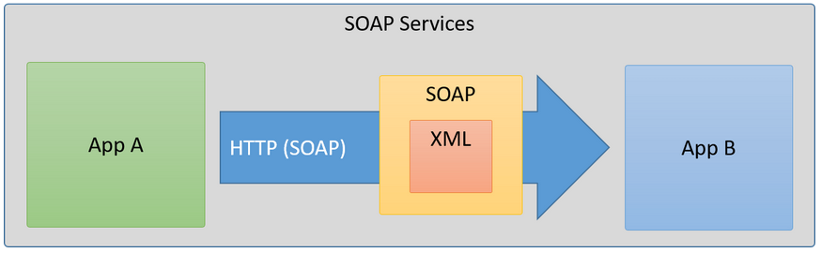
API
Tipos de APIs + Servicios
SOAP es un protocolo de mensajería para intercambiar información XML-estructured, la mayoría de las veces a través de HTTP o Simple Mail Transfer Protocol (SMTP). Diseñadas por Microsoft en 1998, las API SOAP se consideran lentas de analizar, complejas y rígidas.

Slide 35
API
APIs REST
Esto llevó al desarrollo de un marco de API REST más simple que no requiere XML. REST utiliza HTTP, es menos detallado y es más fácil de usar que SOAP. REST se refiere al estilo de la arquitectura de software y se ha vuelto popular debido a su rendimiento, escalabilidad, simplicidad y confiabilidad.
REST es la API de servicio web más utilizada, que representa más del 80% de todos los tipos de API utilizados. REST se discutirá más adelante en este módulo.
RPC es cuando un sistema solicita que otro sistema ejecute código y devuelva la información. Esto se hace sin tener que entender los detalles de la red. Esto funciona de forma muy similar a una API REST, pero hay diferencias relacionadas con el formato y la flexibilidad. XML-RPC es un protocolo desarrollado antes de SOAP y más tarde evolucionó en lo que se convirtió en SOAP. JSON-RPC es un protocolo muy simple y similar a XML-RPC.

Slide 36
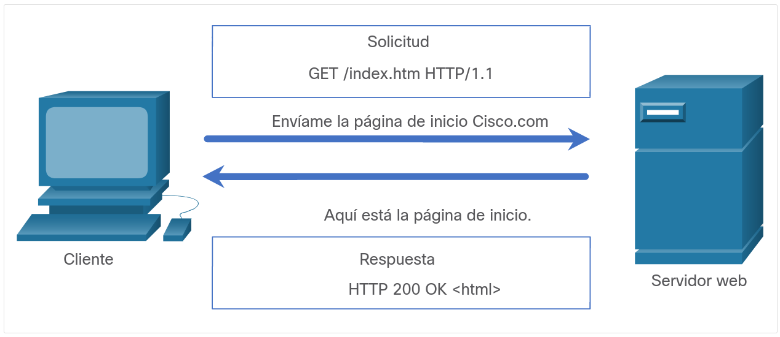
API
APIs REST y REST FULL
Los exploradores web utilizan HTTP o HTTPS para solicitar (GET) una página web. Si se solicita correctamente (código de estado HTTP 200), los servidores web responden a las solicitudes GET con una página web codificada HTML, como se muestra en la figura.

Slide 37
API
APIs REST y REST FULL
REST es un estilo arquitectónico para diseñar aplicaciones de servicio web. Se refiere a un estilo de arquitectura web que tiene muchas características subyacentes y gobierna el comportamiento de los clientes y servidores. En pocas palabras, una API REST es una API que funciona encima del protocolo HTTP. Define un conjunto de funciones que los desarrolladores pueden usar para realizar solicitudes y recibir respuestas a través del protocolo HTTP como GET y POST.
El cumplimiento de las restricciones de la arquitectura REST generalmente se conoce como "RESTful". Una API puede considerarse "RESTful" si tiene las siguientes características:
Cliente/servidor - El cliente maneja el front-end y el servidor maneja el back-end. Cualquiera de los dos puede ser reemplazado independientemente del otro.
Sin estado - No se almacenan datos del cliente en el servidor entre solicitudes. El estado de la sesión se almacena en el cliente.
Cacheable - los clientes pueden almacenar en caché las respuestas localmente para mejorar el rendimiento.

Slide 38
API
Implementación RESTful
REST es un estilo arquitectónico para diseñar aplicaciones de servicio web. Se refiere a un estilo de arquitectura web que tiene muchas características subyacentes y gobierna el comportamiento de los clientes y servidores. En pocas palabras, una API REST es una API que funciona encima del protocolo HTTP. Define un conjunto de funciones que los desarrolladores pueden usar para realizar solicitudes y recibir respuestas a través del protocolo HTTP como GET y POST.
El cumplimiento de las restricciones de la arquitectura REST generalmente se conoce como "RESTful". Una API puede considerarse "RESTful" si tiene las siguientes características:
Cliente/servidor - El cliente maneja el front-end y el servidor maneja el back-end. Cualquiera de los dos puede ser reemplazado independientemente del otro.
Sin estado - No se almacenan datos del cliente en el servidor entre solicitudes. El estado de la sesión se almacena en el cliente.
Cacheable - los clientes pueden almacenar en caché las respuestas localmente para mejorar el rendimiento.

Slide 39
API
Implementación RESTful
Un servicio web RESTful se implementa mediante HTTP. Es una colección de recursos con cuatro aspectos definidos:
Identificador uniforme de recursos (URI) base para el servicio web, como http://example.com/resources.
El formato de datos admitido por el servicio web. A menudo es JSON, YAML o XML, pero podría ser cualquier otro formato de datos que sea un estándar de hipertexto válido.
El conjunto de operaciones admitidas por el servicio web mediante métodos HTTP.
La API debe estar controlada por hipertexto.

Slide 40
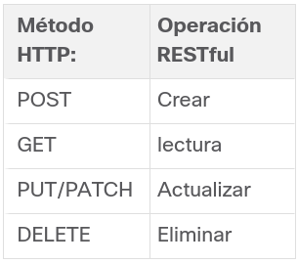
API
Implementación RESTful
Las API RESTful utilizan métodos HTTP comunes, como POST, GET, PUT, PATCH y DELETE. Como se muestra en la tabla siguiente, esto corresponde a operaciones RESTful: Crear, Leer, Actualizar y Eliminar (o CRUD).

Slide 41
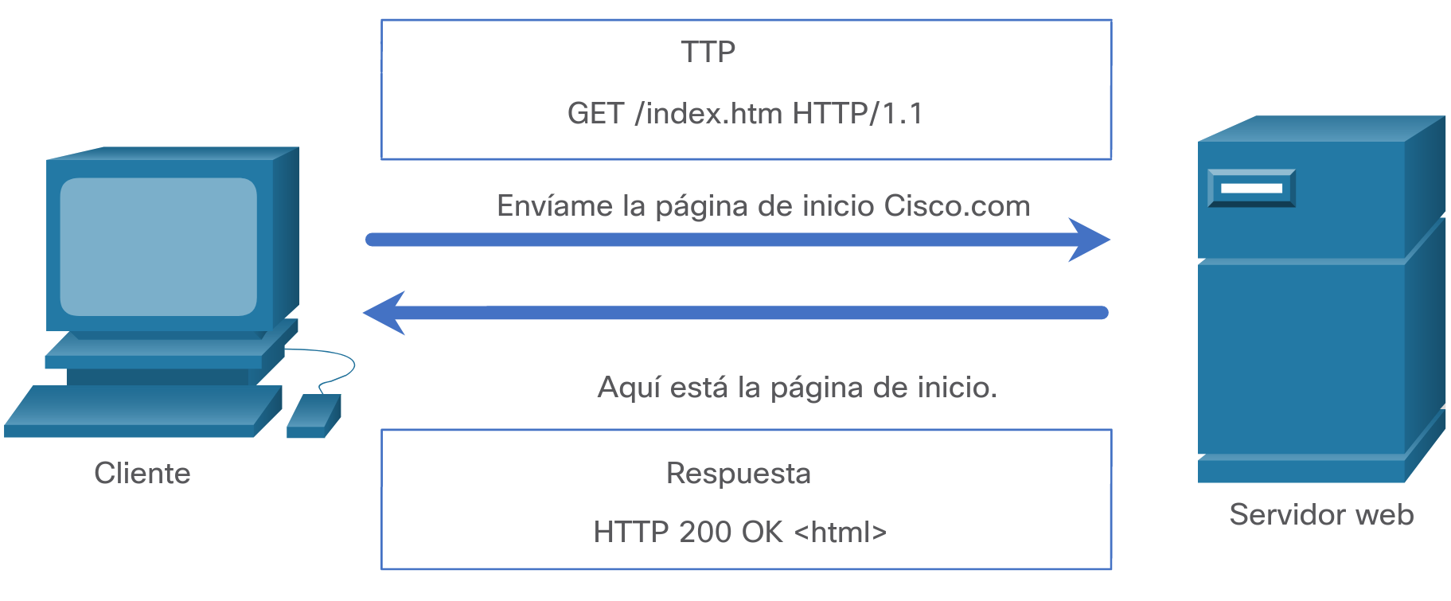
API
Ejemplo Implementación RESTful
En la figura, la solicitud HTTP solicita datos con formato JSON. Si la solicitud se construye correctamente de acuerdo con la documentación de la API, el servidor responderá con datos JSON. La aplicación web de un cliente puede utilizar estos datos JSON para mostrar los datos. Por ejemplo, una aplicación de mapeo de teléfonos inteligentes muestra la ubicación de San José, California.

Slide 42
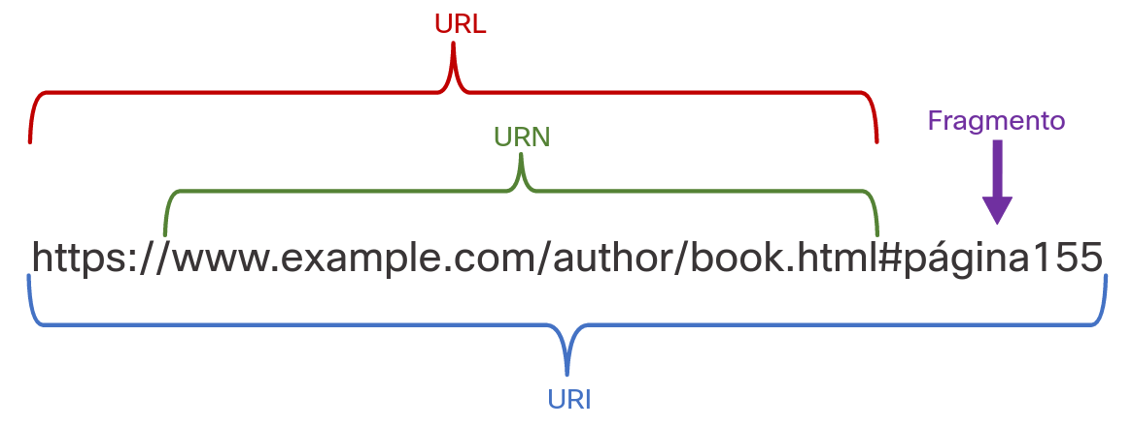
API
URI, URN y URL
Los recursos web y los servicios web, como las API RESTful, se identifican mediante un URI. Un URI es una cadena de caracteres que identifica un recurso de red específico. Como se muestra en la figura, un URI tiene dos especializaciones:
Nombre uniforme de recurso (URN): identifica solo el espacio de nombres del recurso (página web, documento, imagen, etc.) sin referencia al protocolo.
Localizador uniforme de recursos (URL): - define la ubicación de red de un recurso específico en la red. HTTP or HTTPS URLs se usan tipicamente con web browsers. Otros protocolos como FTP, SFTP, SSH y otros pueden usar una dirección URL. Una URL que usa SFTP podría tener el siguiente aspecto: sftp://sftp.example.com.

Slide 43
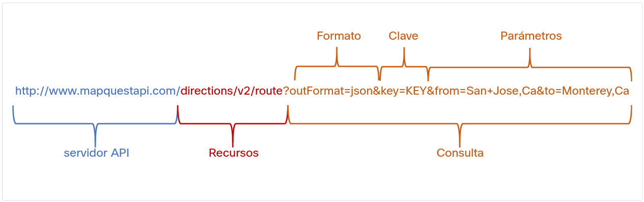
API
Anatomía de una solicitud RESTful
En un servicio web RESTful, una solicitud realizada al URI de un recurso obtendrá una respuesta. La respuesta será una carga normalmente formateada en JSON, pero podría ser HTML, XML o algún otro formato. La figura muestra el URI de la API de direcciones de MapQuest. La solicitud de API es para indicaciones desde San José, California hasta Monterey, California.

Slide 44
Que hemos aprendido hoy?
Compare los formatos de datos JSON, YAML y XML.
Explique cómo las API permiten las comunicaciones de equipo a equipo.
Explique cómo REST permite las comunicaciones de equipo a equipo.

Slide 45

Preguntas
De qué forma 2 sistemas que hablan distinto lenguaje de programación logran intercambiar información?
¿Qué herramientas existen para el desarrollo de una comunicación entre Sistemas por Internet?
¿Sabes que existen programas que automatizan esas tareas para redes empresariales?

Slide 46
Bibliografía
3.2.1 Vigouroux, C. (2019). Aprender a desarrollar con JavaScript.
3.2.2 SMITH, B. E. N. (2015). Beginning JSON.

